Slide 1
The Treasury Futures Delivery Process, 8th Edition
國債期貨交割過程 (第8版)

Slide 2
可交割 (Deliverable)
可交割等級：允許空方在契約到期時交割給多方的證券，所有此類可交割等級證券都是美國財政部發行的固定本金票據或債券，支付固定的半年票面利息。因此可交割等級債券不包括美國抗通膨債券（TIPS）， 也不包括浮動利率債券。
所有符合交割條件的證券都是美國財政部的債務，並得到其充分的信任和信用支持； 同樣的保證不適用於國債期貨，因為其並非美國財政部的債務。
期貨產品 (Globex/ClearPort) | 可交割等級 | CBOT 規則手冊章節
2-YEAR T-NOTE 期貨 (ZT/26) | 原始到期期限不超過 5 年 3 個月；剩餘到期期限從交割月份第 1 天起不低於 1 年 9 個月但從交割月份最後 1 天不超過 2 年的美國國債 | 21
3-YEAR T-NOTE 期貨 (Z3N/3YR) | 原始到期期限不超過 7 年；剩餘到期期限從交割月份第 1 天起不低於 2 年 9 個月但從交割月份最後 1 天不超過 3 年的美國國債 | 39
5-YEAR T-NOTE 期貨 (ZF/25) | 原始到期期限不超過 5 年 3 個月；剩餘到期期限從交割月份第 1 天起不低於 4 年 2 個月 | 20
10-YEAR T-NOTE 期貨 (ZN/21) | 原始到期期限不超過 10 年；剩餘到期期限從交割月份第 1 天起至少為 6 年 6 個月，但不超過 7 年 9 個月的美國中期國債 | 19
ULTRA 10-YEAR T-NOTE 期貨 (TN/TN) | 原始到期期限不超過 10 年；剩餘到期期限從交割月份第 1 天起至少為 9 年 5 個月的美國中期國債 | 26
20-YEAR T-NOTE 期貨 (TWE/TWE) | 原始到期期限從交割月份第 1 天起至少為 19 年 2 個月，但不超過 19 年 11 個月的美國長期國債 | 25
U.S. TREASURY BOND 期貨 (ZB/17) | 剩餘到期期限從交割月份第 1 天起至少為 15 年，但不超過 25 年的美國長期國債 | 18
ULTRA U.S. TREASURY BOND 期貨 (UB/UBE) | 剩餘到期期限從交割月份第 1 天起至少為 25 年的美國長期國債 | 40
Notes:
the securities that a short position holder is permitted to deliver at contract expiration for sale to a long position holder

Slide 3
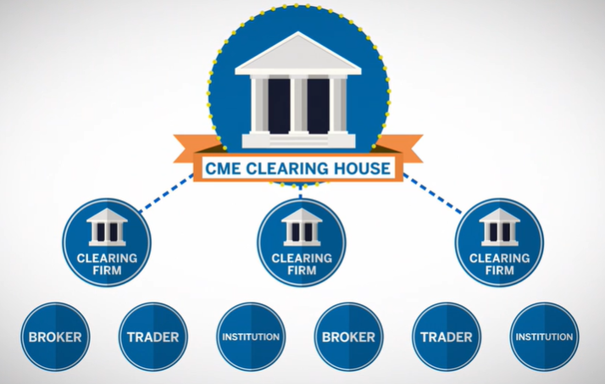
結算公司 (Clearing firm)
CME Clearing House
驗證並擔保所有匹配交易
確保資金及時且有序地流動，以結算各結算公司的交易盈虧、轉付期權費（權利金），並設置所有未平倉持倉保證金要求
記錄每份未平倉合約的最終沖銷、履約或交割
Clearing House
匹配、結算、按市值計價、設置保證金，以及帳簿上所有合約的最終交割、履約或平倉
熟悉與交易和交易所有關的所有流程
遵守交易所規則手冊中所有規則和規範
確保有適當的風險管理和營運人員能協助交易活動
Notes:
期貨結算機構

Slide 4
交割時間表
 | 空頭結算公司 | CME 結算所 | 多頭結算公司
第一部位日/第一意向日 | 下午 6:00 之前，即第一個交割日（即交割月份的第一個營業日）前兩個營業日，空頭結算公司通知 CME 結算所它打算進行交割。 |  | 晚上 8:00 之前，即第一個交割日前兩個營業日，結算公司必須開始向 CME 結算所報告所有未平倉多頭部位，按帳戶來源（客戶或公司）和部位初始日期分組。
第一天：意向日 | 下午 6:00 之前，空頭結算公司通知 CME 結算所，它打算根據即將到期的契約進行交割。 一旦CME 結算所已將空頭結算公司與多頭結算公司進行匹配，此聲明便不可撤銷。 | 晚上 8:00 時，CME 結算所將空頭結算公司匹配向持有年份最長久的多頭部位的結算公司，然後通知雙方進行交割。 分配完畢後，雙方的結算公司會向空方和多方提供分配報告，通知他們交割分配。 | 晚上 8:00 之前，結算公司必須開始向 CME 結算所報告所有未平倉多頭部位，按帳戶來源（客戶或公司）和部位初始日期分組。
第二天：發票日 | 下午 2:00 之前 （最後通知日則是下午 3:00），空頭結算公司必須使用基於到期期貨契約意向日的結算價格的計算，與 CME 結算所確認發票詳細訊息。 | 下午 4:00 時，CME 結算所將發票提供給匹配到的的多頭結算公司。 | 下午 4:00 之前，被指定接收交割的多頭結算公司提供其銀行的名稱和位置。
第三天：交割日 | 雙方結算公司必須在上午 9:30 之前解決彼此的發票差異。 到上午 10:00，空頭結算公司將待交割的國債存入其銀行帳戶，並指示其銀行在下午 1:00 之前通過美聯儲電匯將證券轉入多頭結算公司的帳戶。 |  | 上午 7:30 前，多頭結算公司提供資金，並通知其銀行在接受國債後匯出資金。 到下午 1:00，多頭結算公司的銀行已接受國債，並通過美聯儲電匯將發票金額匯至空頭結˙算公司的銀行帳戶。

Slide 5
短天期國債期貨：5年期美國國債期貨、3年期美國國債期貨、2年期美國國債期貨
5-Year Note (ZF) futures, 3-Year Note (Z3N) futures, and 2-Year Note (ZT) futures
中長天期國債期貨：美國超長期國債期貨、美國長期國債期貨、超長10年期美國國債期貨、10年期美國國債期貨
Ultra Bond (UB) futures, Bond (ZB) futures, Ultra 10-Year Note (TN) futures, and 10-Year Note (ZN) futures
交割月第一天*的前兩天（第一意向日）～交割月下個日曆月的第一天（最後意向日）
交割月第一天的前兩天（第一意向日）～交割月最後一天前兩天（最後意向日）
交割月（3、6、9、12月）
～交割月最後一天（最後交易日*）
～交割月最後一天的前七天（最後交易日）
交割月第一天（第一交割日）～交割月下個日曆月的第三天（最後交割日）
交割月第一天（第一交割日）～交割月最後一天（最後交割日）

Slide 6
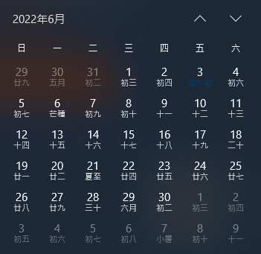
假設我們有短天期國債期貨且其在2022 年 6 月交割。2022/5/30（一）和2022/7/4（一）這兩天都是美國政府證券市場（和交易所）假期
5/27（五）：第一意向日
5/31（二）：第一通知日
6/1（三）：第一交割日
6/30（四）：最後交易日 (CME GLOBEX, BLOCK TRADES)
7/1（五）：最後交易日 (EFRPS)
7/1（五）：最後意向日
7/5（二）：最後通知日
7/6（三）：最後交割日

Slide 7
假設我們有中長天期國債期貨且其在2022 年 6 月交割。2022/5/30（一）和2022/7/4（一）這兩天都是美國政府證券市場（和交易所）假期
5/27（五）：第一意向日
5/31（二）：第一通知日
6/1（三）：第一交割日
6/21（二）：最後交易日 (CME GLOBEX, BLOCK TRADES)
6/23（四）：最後交易日 (EFRPS)
6/28（二）：最後意向日
6/29（三）：最後通知日
6/30（四）：最後交割日

Slide 8
Matching longs to take delivery from shorts
匹配多方以接受空方的交割

Slide 9
定義”部位 Position”
從 CME 結算所的角度來看：
空頭部位是由兩種指標的特定組合定義的：持有部位的結算會員公司以及部位的origin（結算公司的公司帳戶 House 或其客戶帳戶 Customer）。 多頭部位由三個指標的特定組合定義：結算公司、origin（ House / Customer）和 position vintage（部位建立的日期，或者部位被持有的時間長度）。
從結算公司的角度來看：
在任何意向日的空頭部位為該公司所有客戶帳戶或公司自有帳戶中，持有空頭且部位持有人已聲明交割意向的期貨合約的總和。而多頭部位是對公司的帳戶中（依每個vintage date 和 origin 的區別），持有的到期期貨合約中，所有未平倉多頭部位。

Slide 10
匹配過程包含3個步驟：
確定與空頭意向者相匹配的所有多頭部位 (the pool of long positions)：CME結算所從最早年份日期 (oldest vintage date) 的多頭部位開始排序，直到建立了一個pool中多頭合約數量與空頭意向者宣布交割的合約數量相同。
多頭部位根據規模與申報交割的空頭部位進行匹配：如果兩家結算會員公司申報交割的空頭部位總額等於另一家結算會員公司符合交割資格的多頭部位總額，則兩家結算會員公司將自動匹配。
匹配是在隨機選擇的基礎上進行的：CME 結算所先隨機選擇空頭部位，然後隨機選擇足夠數量的多頭部位，以匹配空頭部位的合約數量。它會重複此操作，直到所有空頭部位被匹配完成。
在最後意向日收盤時未平倉的到期空頭期貨合約都必須進行交割。也由於空頭持倉量始終等於多頭持倉量，因此所有剩餘的未平倉多頭部位將自動進入合格的 pool 中。

Slide 11
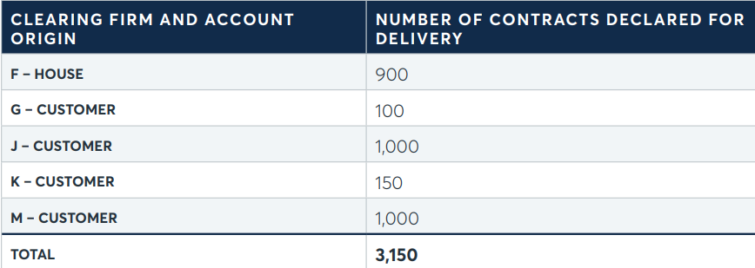
步驟 1：總共有 3150 份合約表明有意願交割
Notes:
The total number of contracts clearing firms declaring intent to deliver on short positions is 3150.

Slide 12
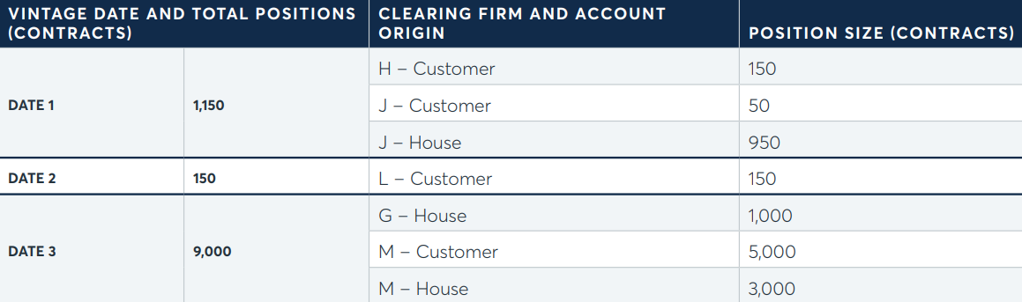
步驟 1：依 vintage date 排序
oldest vintage

Slide 13
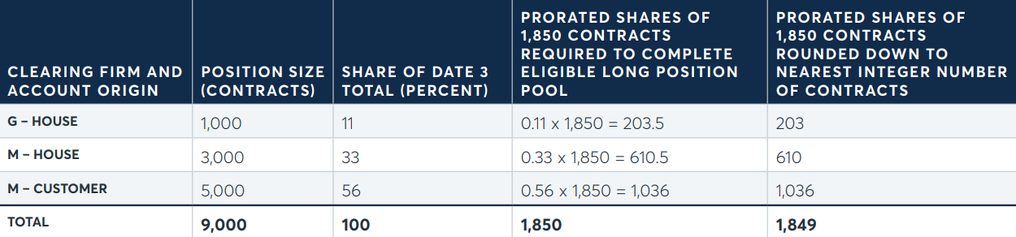
步驟 1：同 vintage date 的合約依比例分配
無條件捨去到整數位
3150 - 1150 - 150 = 1850
1850 – 1849 = 1 → 隨機分配，假設在這裡分配給M

Slide 14
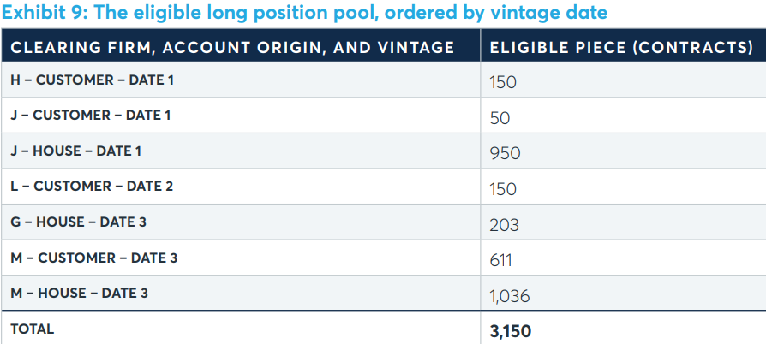
步驟 1 完成之後的多頭部位分配狀況

Slide 15
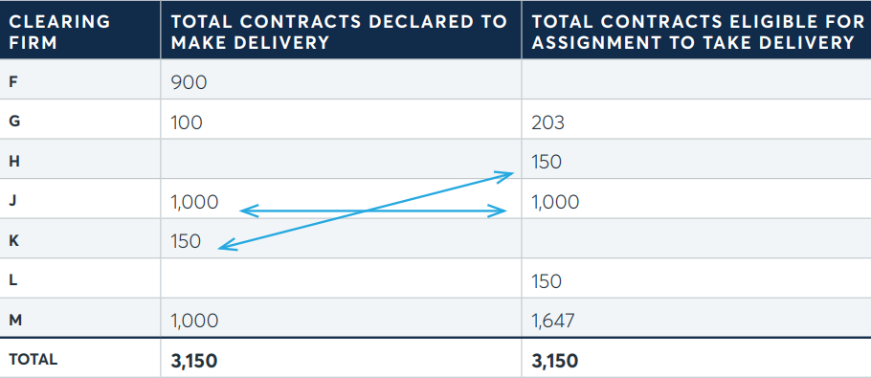
步驟 2：以結算公司為單位匹配有相同數量合約的公司
合併各結算公司申報做出交割 / 接受交割的合約數（不區分 origin 和 vintage）匹配合約數相同的公司
若有一樣的 (e.g. J & M here both 1000)，先選有 the long position with the oldest vintage date 的結算公司

Slide 16
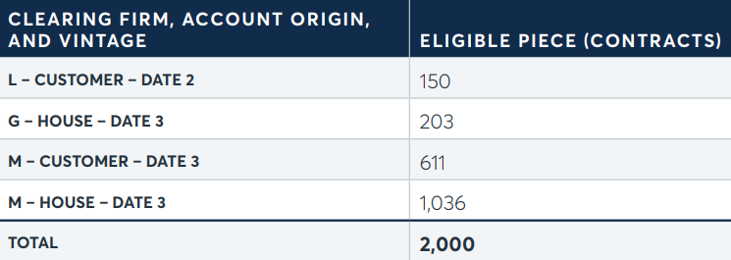
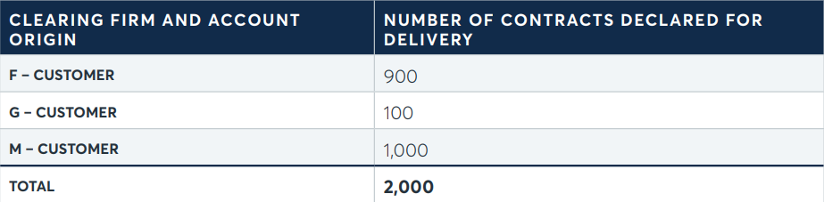
步驟 2 完成後剩下還沒被匹配的空頭和多頭部位
Unmatched short intentioners
The eligible long position pool

Slide 17
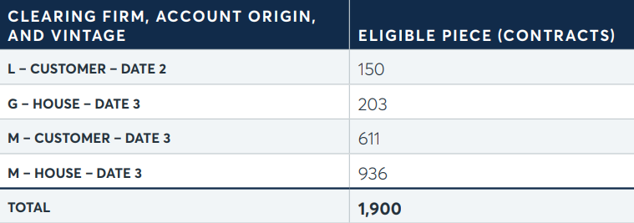
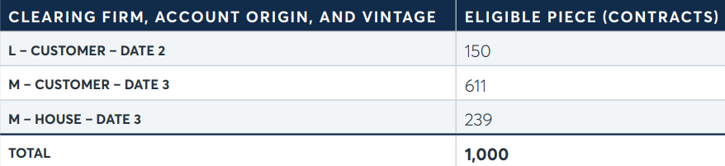
步驟 3：
假設從 unmatched short intentioners 隨機選到 G，從 eligible long position pool 隨機選到 M。
假設從 unmatched short intentioners 隨機選到 F，從 eligible long position pool 隨機選到 G。
從 eligible long position pool 隨機選到 M。
1036 – (900 - 203)
1036 - 100

Slide 18
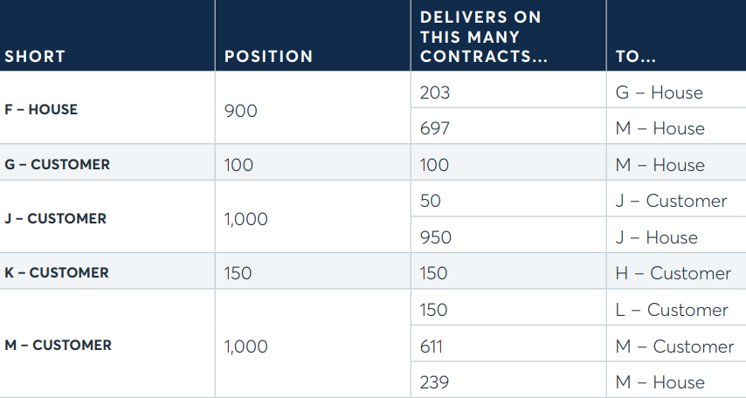
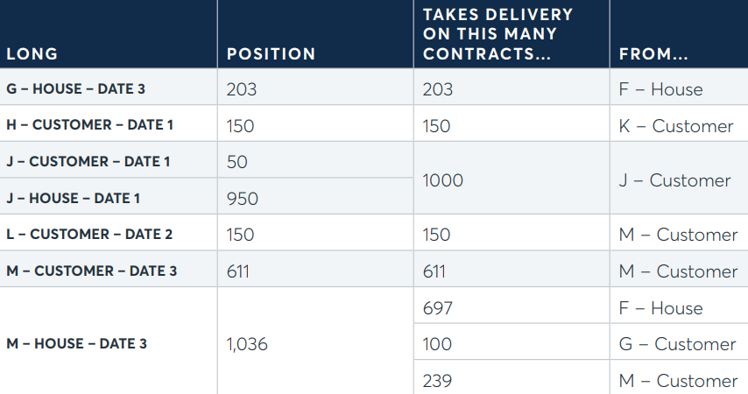
最終匹配結果
Notes:
最終結果

Slide 19
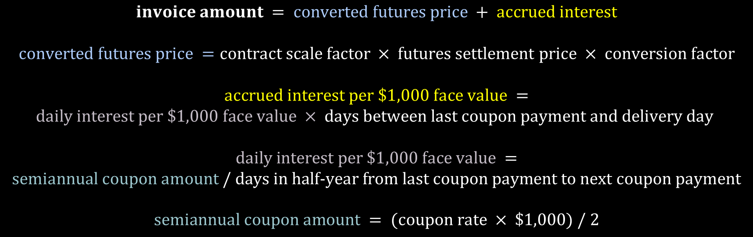
Invoicing for Treasury futures deliveries
$$invoice amount = converted futures price + accrued interest$$
$$converted futures price =contract scale factor × futures settlement price × conversion factor$$
$$accrued interest per \$1,000 face value =$$
$$daily interest per \$1,000 face value × days between last coupon payment and delivery day$$
$$daily interest per \$1,000 face value =$$
$$semiannual coupon amount / days in half-year from last coupon payment to next coupon payment$$
$$semiannual coupon amount = (coupon rate × \$1,000) / 2$$
Notes:
Contract scale factor accounts for differences in contract notional size among Treasury futures. For UB, ZB, TWE, TN, ZN, or ZF futures, it is $1,000 per contract price point (making notional size of $100,000 per contract). For Z3N or ZT futures, it is $2,000 per contract price point (making notional size of $200,000 per contract).
Futures settlement price is always expressed in price points and fractions of price points, with par equal to 100 points. If the owner of a short position in an expiring contract declares intent to deliver at any time prior to the contract’s last trading day, then the invoice calculation is based on the contract’s daily settlement price for the Intention Day on which they declare. If the short position holder declares intent to deliver at any time on or after the contract’s last trading day, then the invoice calculation is based on the contract’s final settlement price.
Conversion factor Regardless of when the short chooses to deliver, multiple Treasury issues will be available to them to fulfill contract. To make deliverable grade Treasury securities roughly comparable to one another, the futures settlement price that determines the invoice amount is adjusted to account for the characteristics of the Treasury issue tendered for delivery. This adjustment is accomplished through a system of delivery invoice conversion factors. The conversion factor for any given deliverable grade issue represents the price at which $1 face value, if transacted and settled during the futures contract delivery month, would yield 6% per annum.

Slide 20
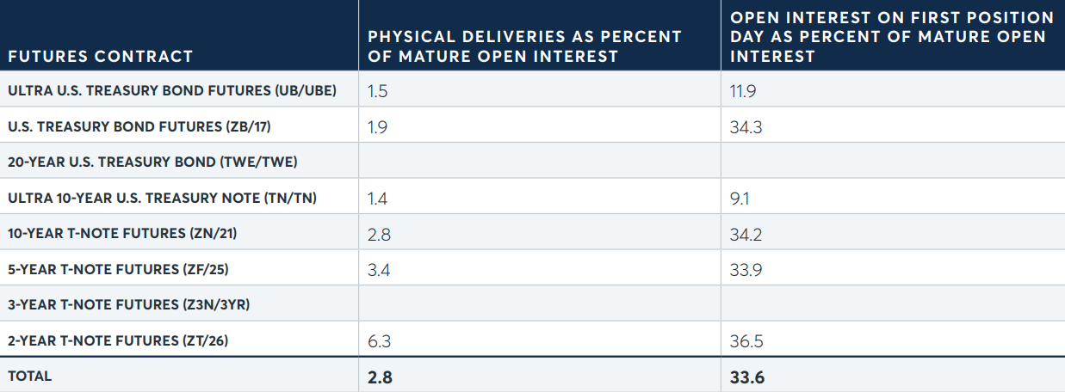
實物交割的歷史統計
*Mature Open Interest：截至該合約第一部位日（包括該日）的 42 個營業日內合約未平倉合約的每日中位水平，實質上是截至第一部位日的兩個月內的現行未平倉合約水平
1990年12月到2022年12月的平均數
(Globex / Clearing)
標的物為短期到期期限風險曝險的期貨，交割的發生率往往較高。
直接衡量未平倉合約持有人自身參與實物交割的意願，而不管他們的合約是否實際進行交割
*見下方備忘稿
Notes:
右欄指標直接衡量未平倉合約持有者參與實物交割的意願，無論其持有的合約是否進行交割。
First position day (FPD) 是到期合約交割週期中空頭持有人可以宣布交割意向的最早點，也是多頭合約持有人可能被指派交割意向的最早點。
對於不想提貨的多頭持有者來說，最謹慎的做法是在 FPD 交易收盤前平倉。
儘管如此，他們可能仍會在 FPD 之後維持未平倉狀態直至交割月份，至少有兩個原因：
假設可交割等級證券的 carry 預計為正（在到期契約的 FPD 和最後交割日之間，可交割等級證券將支付的票面利息預計將超過通過回購協議或其他借貸方式為證券所有權融資的成本）。在這種情況下，考慮交割的空頭期貨持有者至少有一個經濟動機等待合約的最後交割日。 這種考慮可能會促使多頭部位持有者將其部位維持到交割月份。在這過程中，他們要不沒有空頭部位持有者選擇在交割月月底之前進行交割，就是如果他們確實選擇在月底之前行動，他們的多頭部位比其他人更不可能被匹配到。
假設多頭部位所有者最近獲得了其期貨部位。也許他們意識到，從 FPD 開始的任何一天，CME 結算所在構建其合格的多頭 pool 以接受空頭意向者的交割時，都會搜索具有最舊年份的未平倉多頭部位。考慮到這一點，他們可能會打賭，認為存在比他們的年份更老的未平倉多頭部位，並且這些多頭將被指定，接受任何早期交付。

Slide 21
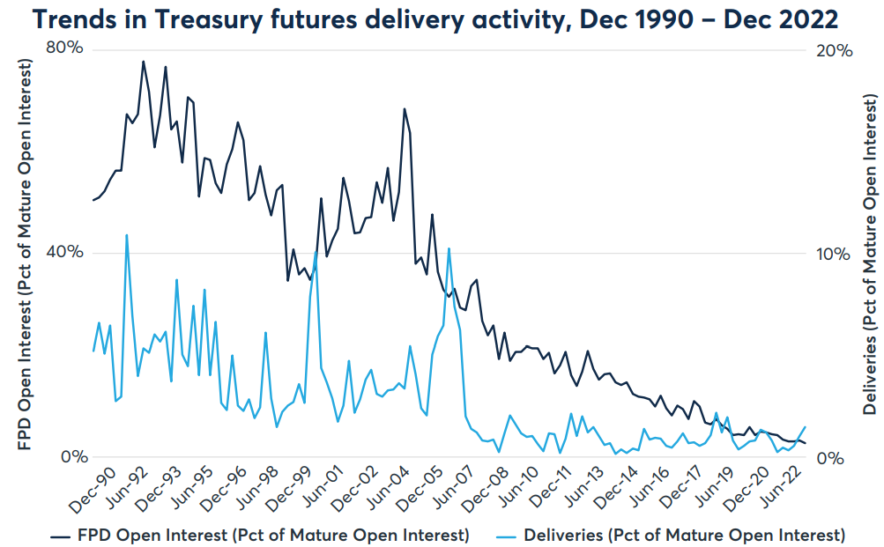
實物交割的歷史統計
1990年12月到2022年12月的走勢
Notes:
兩種指標皆呈下降的趨勢
實物交割既關鍵卻又罕見。關鍵是因為通過實物交割轉讓的前景在國債期貨價格與現貨市場價格之間建立了快速橋梁；罕見是因為美國國債期貨系列產品既不意圖也不安排用作轉讓國債所有權的主要市場。

Slide 22
Further info
The Treasury Futures Delivery Process, 8th Edition
https://www.cmegroup.com/trading/interest-rates/files/us-treasury-futures-delivery-process.pdf
Calculating U.S. Treasury Futures Conversion Factors
https://www.cmegroup.com/trading/interest-rates/files/Calculating_U.S.Treasury_Futures_Conversion_Factors.pdf

Slide 23
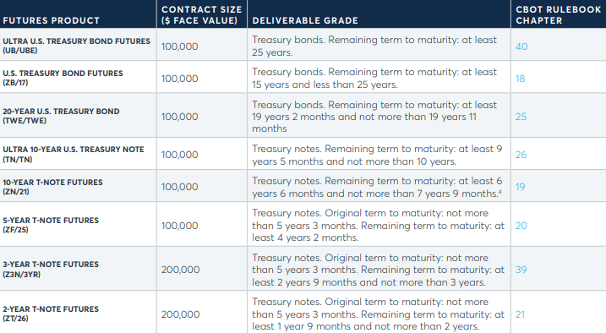
可交割 (Deliverable)
(Globex / Clearing)
Notes:
the securities that a short position holder is permitted to deliver at contract expiration for sale to a long position holder

Slide 24
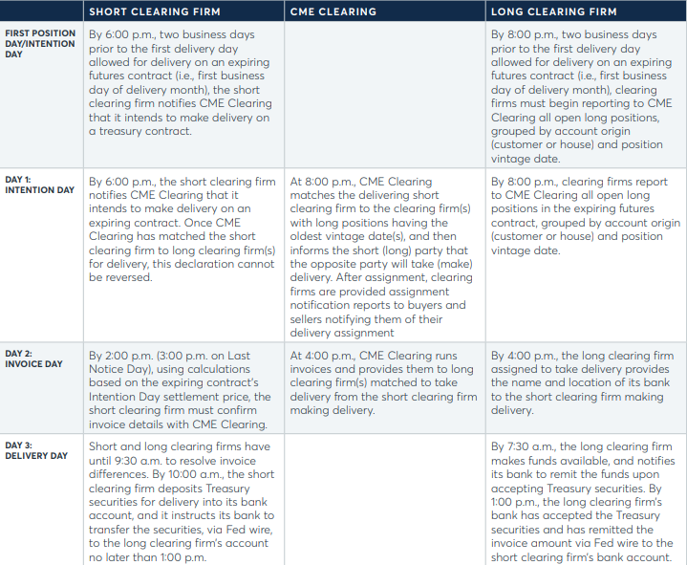
交割時間表
Notes:
Before the delivery process can begin, each clearing firm must declare to CME Clearing its long positions in the expiring contract. This occurs initially on First Position Day, two business days before the first business day of the expiring contract’s delivery month.

Slide 25
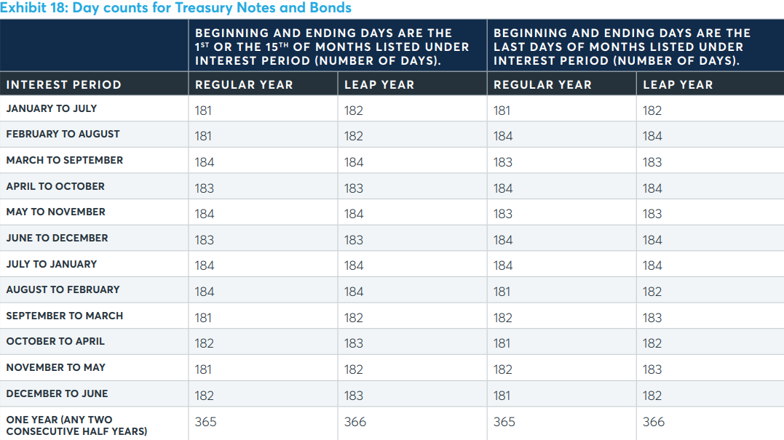
天數統計表

